Slide 1


WhatsApp

Slide 2
Quem Criou o WhatsApp?
Sabe me Responder?
Sim, irei lhe responder agora

Slide 3
A empresa com o mesmo nome foi fundada em 2009
Brian Acton
Jan Koum

Slide 4

Jan Koum

Slide 5

Brian Acton

Slide 6
Quem é o atual dono do WhatsApp
No dia 19 de fevereiro de 2014, o Facebook adquiriu a empresa pelo montante de 16 bilhões de dólares, sendo 4 bilhões em dinheiro e 12 bilhões em ações do Facebook, além de 3 bilhões de ações no prazo de quatro anos caso permaneçam na companhia. Seus fundadores serão incorporados no conselho administrativo do Facebook.

Slide 7
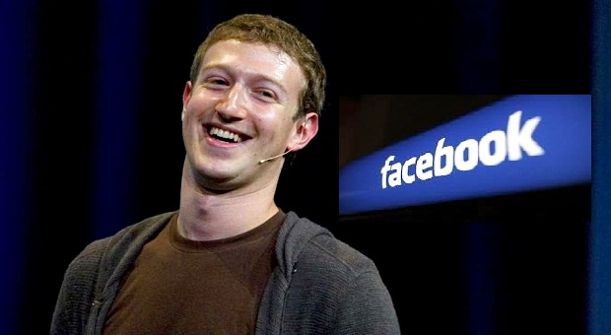
Mark Zuckerberg

Slide 8
Cuidados ao usar
Não receba arquivos desconhecidos;
Evite Wi-Fi público;
Certifique-se de que está falando com a pessoa certa;
Desconfie de números desconhecidos;
Não divulgue correntes de mensagens;
Não acredite nas mensagens sobre o WhatsApp

Slide 9
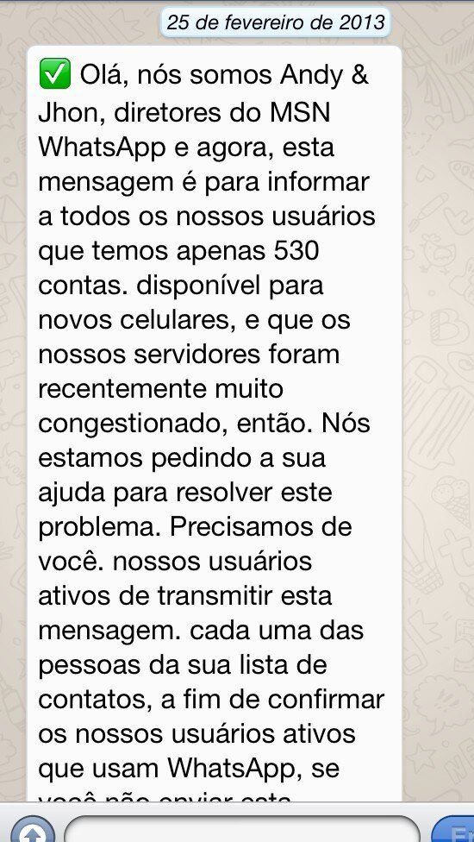
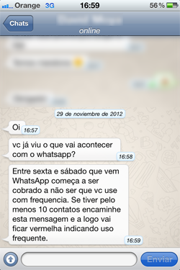

Slide 10







Concorrentes

Slide 11
Duvidas

